Slide 1
第四章 数据链路层
成员：陈 骋 项捷克 郭智敏
施泽浩 严诗伟 史凌飞

Slide 2
4.1数据链路层概述
数据链路层位于ISO/OSI参考模型的第二层,是在物理层提供比特流传输的基础上,在相邻结点间传送被称为“帧”的数据信息。
向网络层提供一个定义良好的服务接口
数据流控制——确保慢速的接受方不会被快速的发送方淹没
处理传输错误

Slide 3
数据链路层的功能
链路管理
帧定界和同步
流量控制
区分数据和控制信息
透明传输
寻址
差错校验与恢复

Slide 4
为网络层提供的服务
数据链路层提供的三种服务：
无确认的无连接服务—是指源计算机向目标计算机发送独立的帧，目标计算机并不对这些帧进行确认
如：大多数局域网
有确认的无连接服务—源主机数据链路层必须对每个发送的数据帧进行编号，目的主机数据链路层也必须对每个接收的数据帧进行确认
如：无线通信系统
有确认的面向连接服务—源计算机和目标计算机在传输数据之前需要先建立一个连接，该连接上发送的每一帧也都被编号，数据链路层保证每一帧都会被接收到，而且它还保证每一帧只被按正常顺序接收一次
如：大多数广域网的通信子网

Slide 5
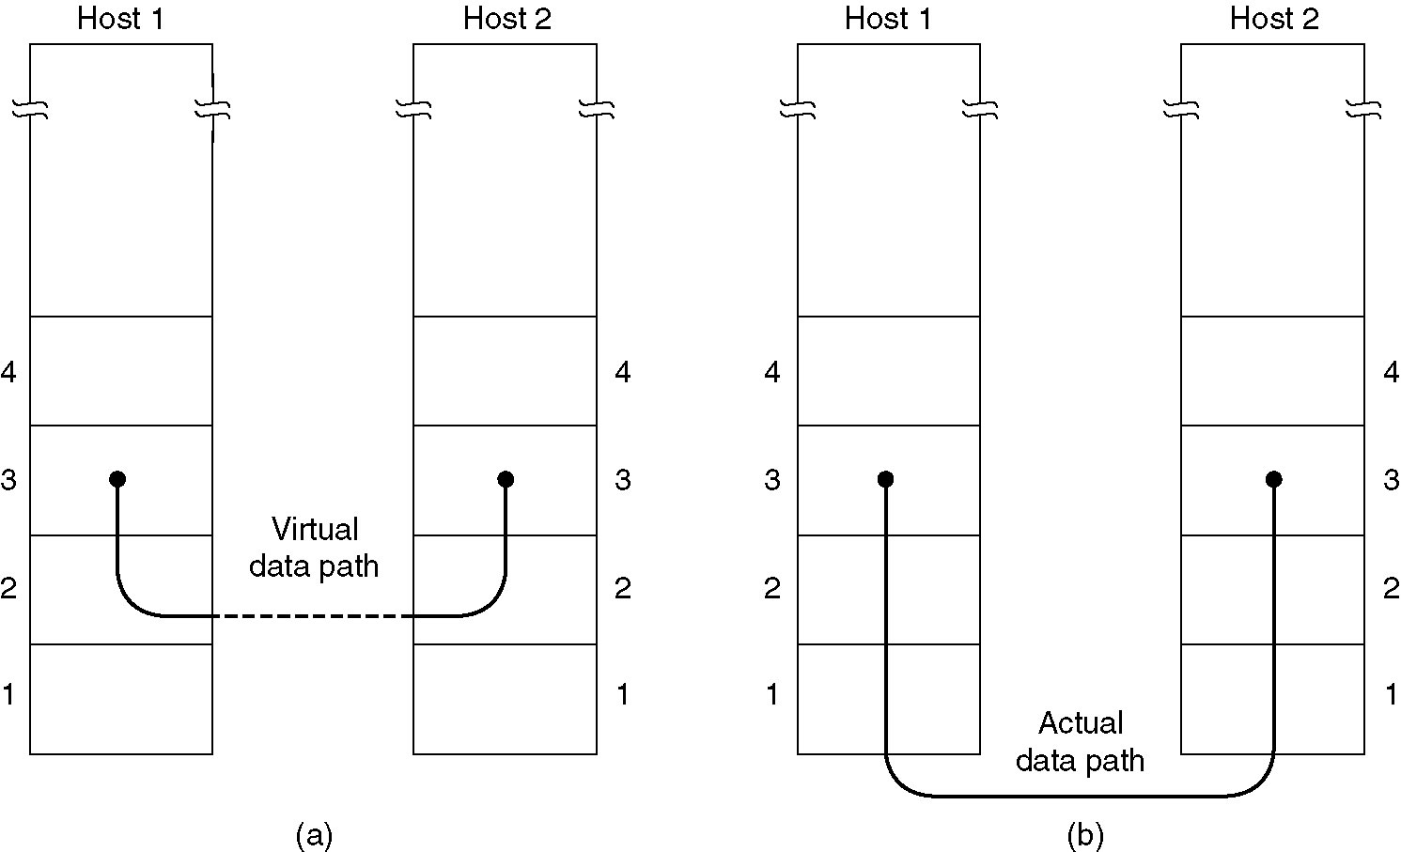
为网络层提供的服务
虚拟通信过程
实际通信过程

Slide 6
成帧
数据链路层从网络层获取到分组，然后将这些分组封装到帧中以便传输。每一帧包含一个帧头、一个净荷域，以及一个帧尾。
帧管理构成了数据链路层工作的核心。

Slide 7
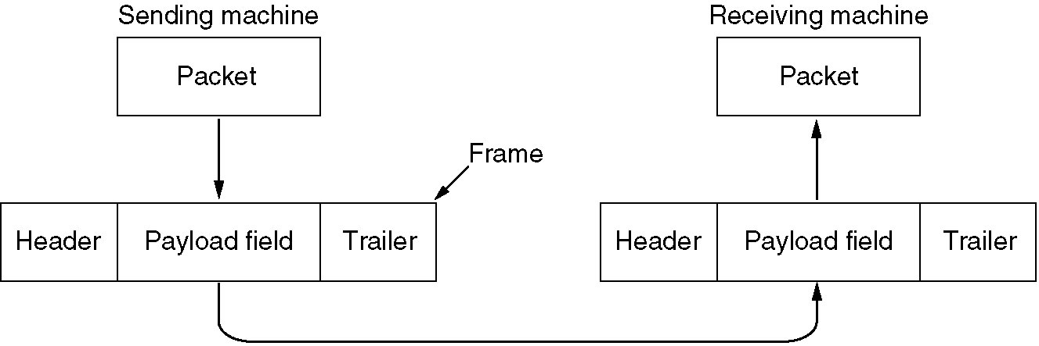
成帧
分组和帧之间的关系

Slide 8
几种成帧的方法
字符计数法
  字符计数法利用头部中的一个域来指定该帧中的字符数。
含字节填充的分界符法
  含字节填充的分界符法让每帧都用一些特殊字符作为开始和结束。
含位填充的分界标志法
  含位填充的分界标志法允许数据帧包含任意长度的位，也允许每个字符有任意长度的位。
物理层编码标志法
  物理层编码标志法适用于物理介质上编码方法中包含冗余信息的网络。

Slide 9
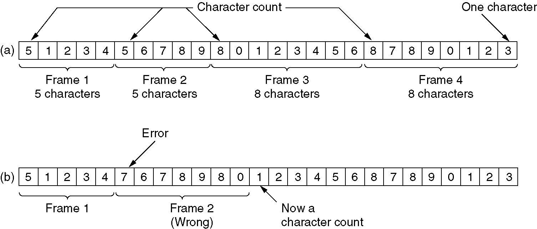
成帧
—字符计数法
一个字符流 (a) 无差错 (b) 有一个差错

Slide 10
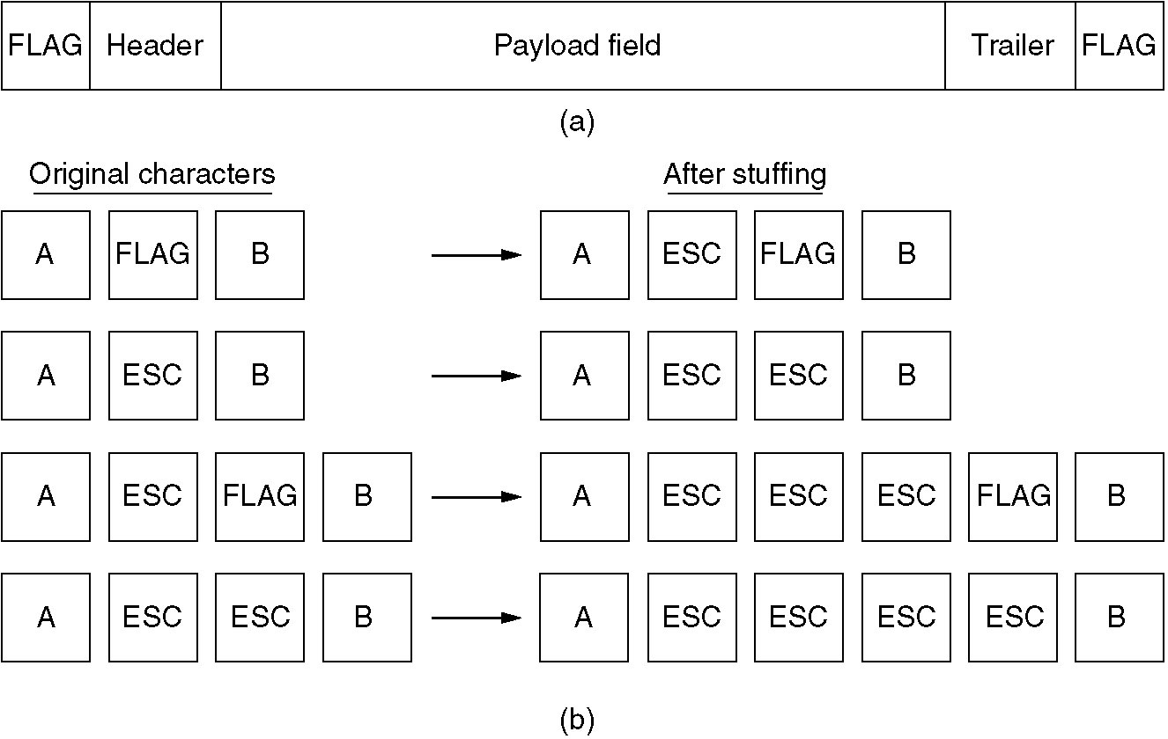
成帧
—含字节填充的分界符法
(a) 有标志字节作为分界的帧
(b) 字节填充前后的4个字节序列例子

Slide 11
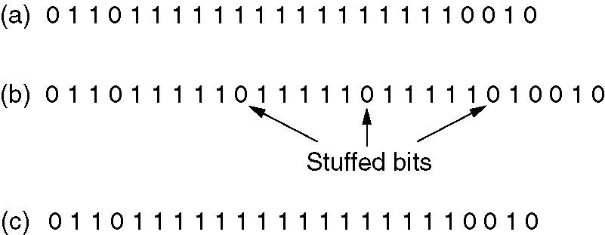
成帧
—含位填充的分界标志法
位填充：
(a) 原始数据
(b) 线路上的数据
(c) 删除填充之后存储在接受方存储器中的数据

Slide 12
4.2数据链路层管理机制
流量控制和差错控制是保证数据链路层实现可靠的数据传输的最主要的数据链路层管理机制。
数据链路层实现流量控制的一个重要方法是滑动窗口机制。差错控制的基本方式是确认—重发状态。

Slide 13
滑动窗口机制
滑动窗口机制是数据链路控制的一个重要的机制，滑动窗口机制在发送方和接收方分别设置发送窗口和接收窗口，在数据传输过程中滑动窗口受控的向前滑动，从而控制数据传输过程。

Slide 14
滑动窗口协议
分别设置发送、接收两个窗口
两个窗口分别设定序列号和活动窗口
序列号是从0到某一个最大值，n位的最大值为2^{n}-1
发送窗口和接受窗口不必具有相同的活动窗口，窗口总容量也不必一定要相同

Slide 15
窗口的滑动过程
发送窗口：每当发送一帧，窗口上限向前滑动一步，每当接收一响应帧，窗口下限向前滑动一步，当上下限之差（窗口尺寸）为窗口最大尺寸时，发送端不再发送任何新的帧。这样，序号包含在发送窗口内的帧已发送出去，但尚未收到响应的帧。
接收窗口：只有序号落在接收窗口内的帧，才被接收端接收。接收窗口的大小一般是不变的。当接收窗口所包含的帧都收到以后，它才向前移动一个窗口大小位置。

Slide 16
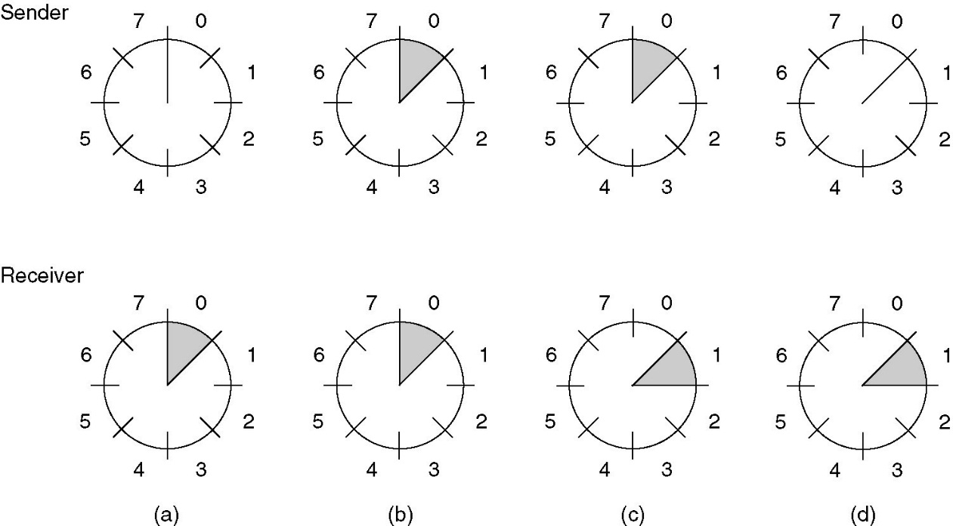
滑动窗口协议
一个大小为1、有3个序列号的滑动窗口
(a) 初始时
(b) 第一帧发送后
(c) 第一帧接受后
(d) 第一个确认收到后

Slide 17
自动重发请求法(ARQ法)
实用的差错控制方法，既要传输可靠性高，又要信道利用率高。为此可使发送方将要发送的数据帧附加一定的冗余检错码一并发送，接收方则根据检错码对数据帧进行差错检测，若发现错误，就返回请求重发的应答，发送方收到请求重发的应答后，便重新传送该数据帧。这种差错控制方法就称为自动重发请求法(Automatic Repeat reQuest)，简称ARQ法。

Slide 18
空闲重发请求(Idle RQ)
  空闲重发请求方案也称停等(Stop and Wait)法，该方案规定发送方每发送一帧后就要停下来等待接收方的确认返回，仅当接收方确认正确接收后再继续发送下一帧 。

Slide 19
连续重发请求(Continuous RQ)
连续重发请求方案是指发送方可以连续发送一系列信息帧，即不用等前一帧被确认便可发送下一帧。这就需要在发送方设置一个较大的缓冲存储空间(称作重发表)，用以存放若干待确认的信息帧。当发送方收到对某信息帧的确认帧后便可从重发表中将该信息帧删除。

Slide 20
选择重传ARQ
选择重传ARQ也是一种连续的ARQ，在回退-N ARQ机制的基础上作了如下的改进：接收窗口WR>1，这样就可以接收和保存正确的到达的失序帧；出现传输差错时只重传出错的帧，后续的正确到达的帧不再重传，这样可以提高利用率。

Slide 21
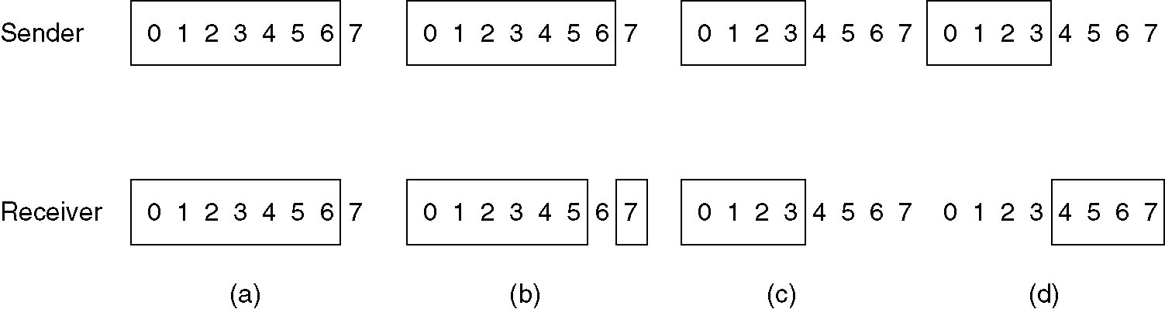
使用选择性重传的协议
(a) 窗口大小为7的初始状态
(b) 7帧都已送出并接受，但是均未被确认

Slide 22
使用选择性重传的协议
(c) 窗口大小为4的初始状态
(d) 4帧已送出并接受，但是均为被确认

Slide 23
4.3 差错检验
减少误码率提高传输质量，一方面要提高线路的传输设备的性能和质量，这要依赖于更大投资和技术进步；另一方面是采用差错控制，差错控制是采用某种手段去发现并纠正传输错误。

Slide 24
奇偶校验
奇偶校验（Parity Check）是检验所传输的数据是否被正确接收的一种简单的方法。发方根据发送的字符“0”和“1”的个数确定一个校验位“0”和“1”，收方检查是否还保持数据位的正确关系，以判断是否重传输。奇偶检验有奇校验和偶校验等方式。

Slide 25
水平奇偶校验
  水平奇偶校验又称横向奇偶校验，它是将一串码字按次序排列起来，然后在水平位置的末位附加一位校验位。
垂直奇偶校验
  垂直奇偶校验又称横向奇偶校验，它是将一串码字按次序排列起来，然后在垂直位置的末位附加一位校验位。
水平垂直奇偶校验
  将水平奇偶校验和垂直奇偶校验合并起来就开成了水平垂直奇偶校验。

Slide 26
循环冗余校验
  循环冗余码（Cyclic Redundancy Check，CRC）是局域网和广域网的数据链路层中广泛采用的校验方式，在数据后面附加上用于差错检验的冗余码
校验和
  校验和是针对一个数据块（包）进行处理的。在网络通信系统中随着每一个数据块（包）一起发送一个校验和，目的是为接收方的计算机进行差错检测。

Slide 27
关于循环冗余校验问题（CRC校验）
（1）CRC 工作原理：
在发送端假设有K位信息要发送，K位信息可对应于一个(k-1)次多项式K(x), 第i个信息位为1，则 X^{i} 的系数为1，否则为0；
在发送端和接收端事先约定一个r次生成多项式G(x)；
在发送端计算r位循环冗余码CRC = X^{r} *K(x) % G(x)的余数；
在发送端把k位信息和r位CRC一起发送；
在收端把k位信息与r位CRC构成一个k+ r 的多项式T(x)；
用多项式T(x) % G(x), 若余数为0，则表示数据正确，否则表示数据有错。
异或运算

Slide 28
（2） CRC 例子：
例1.已知：信息码:110011 信息多项式:K(X)=X⁵+X⁴+X+1
生成码:11001 生成多项式:G(X)=X⁴+X³+1 ,(r=4)
求：循环冗余码CRC。
解：1) (X⁵+X⁴+X+1)*X⁴的积是 X⁹+X⁸+X⁵+X⁴ ,对应的码是1100110000。
2) CRC = 积／G(X) (异或算法)。
1 0 0 0 0 1←Q(X)
G(x)→1 1 0 0 1 ) 1 1 0 0 1 1 0 0 0 0←K(X)*X^{r}
1 1 0 0 1 .
1 0 0 0 0
1 1 0 0 1
1 0 0 1←CRC(冗余码)
由计算结果知冗余码CRC=1001。 把data=110011,crc= 1001
一起发送。

Slide 29
例2.已知：接收数据:110011+1001 ,多项式:T(X)=X⁹+X⁸+X⁵+X⁴+X³+1
生成码 : 11001 ,生成多项式:G(X)=X⁴+X³+1 (r=4)
判断数据的正确性，若正确，求冗余码和信息码。
解：1) 用接收码除以生成码:
1 0 0 0 0 1←Q(X)
G(x)→1 1 0 0 1 ) 1 1 0 0 1 1 1 0 0 1←K(X)*X^{r}＋R(x)
1 1 0 0 1 ，
1 1 0 0 1
1 1 0 0 1
0←S(X)(余数)
余数S(x) 为0，所以码字正确。
2)因r=4，所以冗余码CRC是：1001，信息码是:110011

Slide 30
（3）循环冗余校验码的特点
1)可检测出所有奇数位错；
2)可检测出所有双比特的错；
3)可检测出所有小于、等于校验位长度的突发错。
例如：
1 0 0 1 1 0←Q(X)
G(x)→1 1 0 0 1 ) 1 1 0 1 1 1 1 0 0 1←K(X)*Xr＋R(x)
1 1 0 0 1 .
1 0 1 1 0
1 1 0 0 1 .
1 1 1 1 0
1 1 0 0 1 .
1 1 1 1 ←S(X)
余数S(x) 不为0，所以数据不正确。
返 回

Slide 31
4.4 数据链路层协议
HDLC有三种类型的帧：信息帧I、监督帧S和无边号帧U。
HDLC的帧格式
F 开始标志
A 地址字段
C 控制字段
I 信息字段
FCS 帧校验序列
F 结束标志
标志F
地址字段A
控制字段C
信息字段I
帧校验序列FCS

Slide 32
HDLC的命令和响应
控制字段格式 | 控制字段的位
 | 1 | 2 | 3 | 4 | 5 | 6 | 7 | 8
信息传输格式（I帧） | 0 | N（S） |  |  | P/F | N（R）
监控格式（S帧） | 1 | 0 | S |  | P/F | N（R）
无编号格式（U帧） | 1 | 1 | M |  | P/F | M
1.信息帧（I）
2.监控帧（S）
3.无编号帧（U）

Slide 33
HDLC的平衡型和非平衡型的操作环境
1.通信站的类型：主站、次站、复合站
2. HDLC数据链路控制的非平衡操作环境
命令
主站
响应
非平衡式结构
次站
次站

Slide 34
3. HDLC数据链路控制的平衡操作环境
命令
复合站
复合站
平衡式结构
响应

Slide 35
HDLC的流量控制（滑动窗口法）
1.发送窗口：发送窗口是已发送帧序号的集合。
发送窗口大小：允许连续发送未响应帧的数目。
发送窗口下限：最近收到的确认帧序号。
发送窗口上限：最近发送帧的序号
2.接收窗口：接收端允许接收帧的序号集合。
接收窗口大小：允许接受未处理帧的数量。
接收窗口下限：最近返回给发送端响应帧的序号。
接收窗口上限：允许接受未处理帧的最大序号。

Slide 36
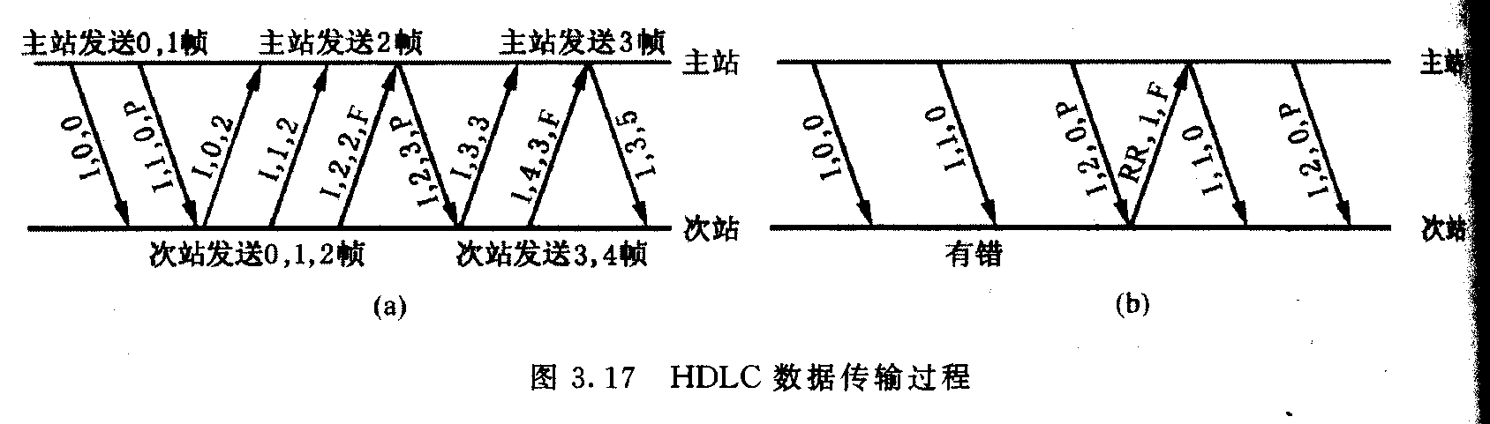
HDLC数据传输的过程
建立链路
数据传输
链路拆除

Slide 37
PPP（Point-to-Point Protocol点到点协议）
PPP（Point-to-Point Protocol点到点协议）是为在同等单元之间传输数据包这样的简单链路设计的链路层协议。这种链路提供全双工操作，并按照顺序传递数据包。设计目的主要是用来通过拨号或专线方式建立点对点连接发送数据，使其成为各种主机、网桥和路由器之间简单连接的一种共通的解决方案。

Slide 38
PPP协议有三个组成部分：
一个将IP数据报封到串行链路的方法。PPP既支持异步链路（无奇偶校验的8比特数据），也支持面向比特的同步链路。
一个用来建立、配置和测试数据链路的链路控制协议LCP（Link Control Protocol）。通信的双方可协商一些选项。在[RFC 1661]中定义了11种类型的LCP分组。
一套网络控制协议NCP（Network Control Protocol），支持不同的网络层协议，如IP、OSI的网络层、AppleTalk等。

Slide 39
一个典型的PPP链路建立过程分为三个阶段：
1、创建阶段：LCP负责创建链路。在此阶段将对基本的通讯方式进行选择。
2、认证阶段：常用的认证协议有口令认证协议（PAP）和挑战握手验证协议（CHAP）。
3、网络协商阶段：认证阶段完成后，PPP将调用链路创建阶段选定的各种网络控制协议（NCP）。由选定的NCP解决PPP链路上的高层协议问题。

Slide 40
网桥(Bridge)
共享信道LAN的缺点：
  多个站点同时发送数据时会造成冲突，信道利用率30—40 %；
  网络中站点越多，冲突现象越严重；
  如果网络总带宽为BW ，n个站点平均拥有的带宽为 ：BW / n。
解决的方法
  提高网络传输速度——没有从根本上解决问题；
  增加了网络的总体带宽；
  网络分段：减少每个网段中站点数量, 使冲突概率减小；
实现网络分段的设备：网桥、交换机、路由器
  网桥和交换机可以隔离冲突域；
  路由器不仅可以隔离冲突域，还能隔离广播域。

Slide 41
广播域
网络上所有能够接收
到同样广播包的设备
的集合。
冲突域
网络中任意两个设备
同时发送数据都将会
产生冲突的设备的集
合。
总带宽: BW
节点带宽: BW/8
冲突域/广播域
HUB
总带宽: BW*2
节点带宽: BW/4
网桥或网络交换机
HUB
网段1
网段2
HUB
广播域
冲突域
冲突域

Slide 42
网桥基本特征：
网桥在数据链路层上实现局域网互连；
网桥能够互连两个采用不同数据链路层协议、不同传输介质与不同传输速率的网络；
网桥以接收、存储、地址过滤与转发的方式实现互连的网络之间的通信；
网桥可以分隔两个网络之间的广播通信量，有利于改善互连网络的性能与安全性。

Slide 43
网桥的优缺点
优点：
  可实现不同类型的LAN互连；
  限制了冲突域的范围；
  隔离故障。
缺点：
  无法控制广播；
  只能用存储转发方式，速度比较慢；
  存在广播风暴问题；
  无流量控制，负载重时会出现丢帧现象。

Slide 44
网桥不更改接收帧的数据字段的内容和格式,只是简单地将每个要传输的帧从一个局域 网中复制下来,再原封不动地传送到另一个局域网,因此它要求两个局域网在MAC层以上使用相同的协议。
衡量网桥性能的参数主要是每秒钟接收与转发的帧数。
网桥必须具有寻址能力和路由选择能力。
网桥所连接的局域网的MAC层与物理层协议可以不同。

Slide 45
网桥的分类
本地桥：连接本地两个子网的网桥。
远程桥：连接远地两个子网的网桥。

Slide 46


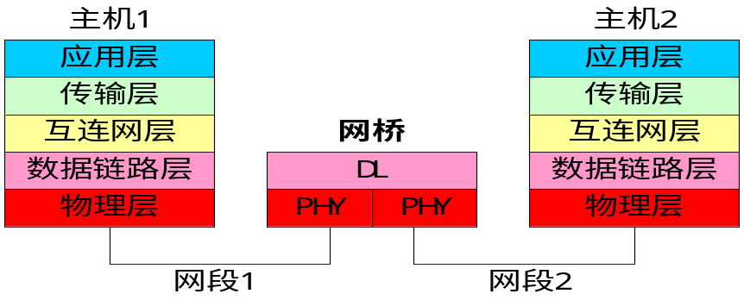
网桥(Bridge）的工作原理
定义：
网桥用于在链路层连接两个局域网的一种存储转发设备，工作在数据链路层。
功能：
  可以扩展网络的物理距离；
  在不同的网段之间进行互联，并能对数据帧进行转换与过滤；
  通过过滤，有助于信息的保密:
    目的地址过滤
    源地址过滤
    协议包过滤
网桥
交换机
桥 的MAC表
MAC地址 转发端口
A 1
B 2
… …
原理：
通过逆向学习维持一张MAC表，记录到达某主机的转发端口；
当收到一个数据包后，分析包中的目的MAC地址，并查表转发相应端口；
如果在表中查不到目的地址对应的端口，则向所有端口转发（除收到帧的端口外）。

Slide 47
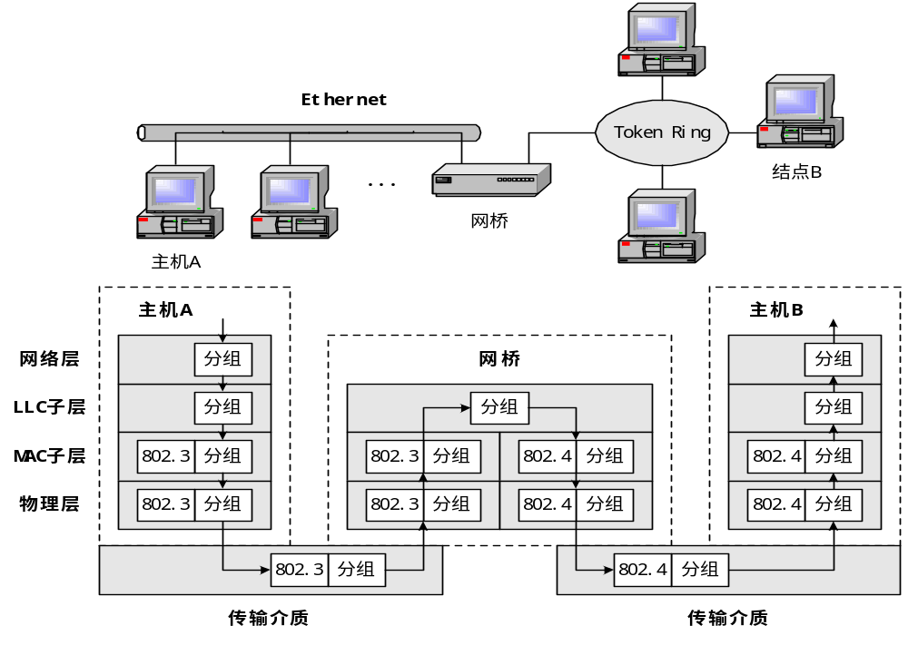
网桥的工作原理

Slide 48
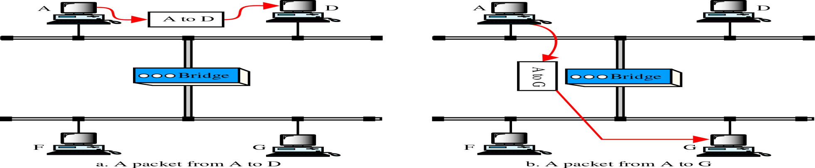
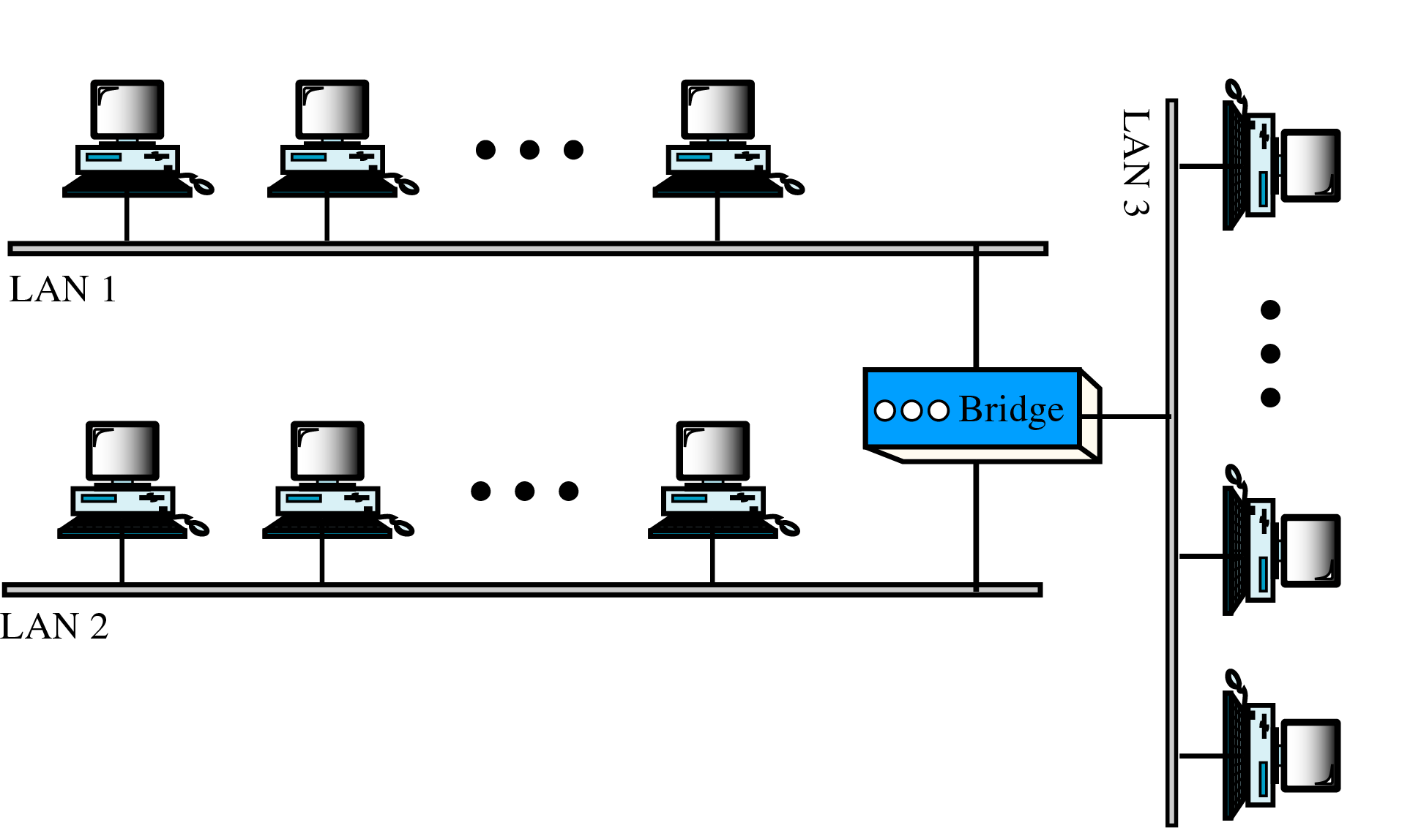
网桥(cont.)
在同一个网段上通信不经过网桥
双端口网桥
双端口网桥
A
B
C
A to D
B to C
D
多端口网桥

Slide 49
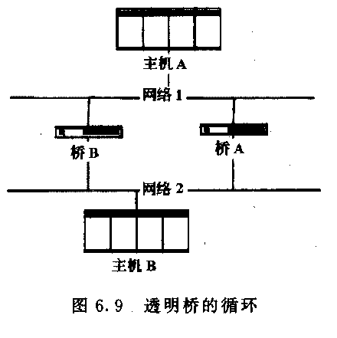
桥接循环即通过网桥互连的系统中出现环型结构，使网桥反复地复制和转发同一个帧，这样：
将导致所有网桥都失去作用
将导致广播帧急剧增加，增加网络不必要的通信量并降低系统性能。
生成树算法可以防止出现桥接循环。

Slide 50

MAC表振荡与报文丢失问题
包丢失：当网桥改变各自的MAC表以指明主机A在LAN2中时，恰巧主机B向主机A发送数据包，两个网桥接收到此数据包后，会将其丢弃，因为它们的转发表中指明主机A位于LAN2中。这样发给主机A的数据将会丢失。
MAC表振荡：
假定主机A向B发送一个数据包，两个网桥同时在端口1上接收到这个数据包，从而都正确地知道主机A位于LAN1中。
但是，当两个网桥将该包转发给端口2后，主机B同时收到两份一样的数据包，且两个网桥又一次从它们对LAN2的端口上接收到主机A的数据包，于是它们又认为主机A位于LAN2中 。
报文无限循环：发往主机B的数据包会被两个网桥无休止地转发，这样会占用所有可能获取的网络带宽，导致广播风暴，从而使网络阻塞。
桥B1 的MAC表
MAC地址 转发端口
A 2
B 1
… …
接口1收到A发出的帧
接口2又收到A发出的帧
B1
1
2
A
B
1
B2
2
LAN1
LAN2
接口1收到A发出的帧
B2
接口2又收到A发出的帧

Slide 51
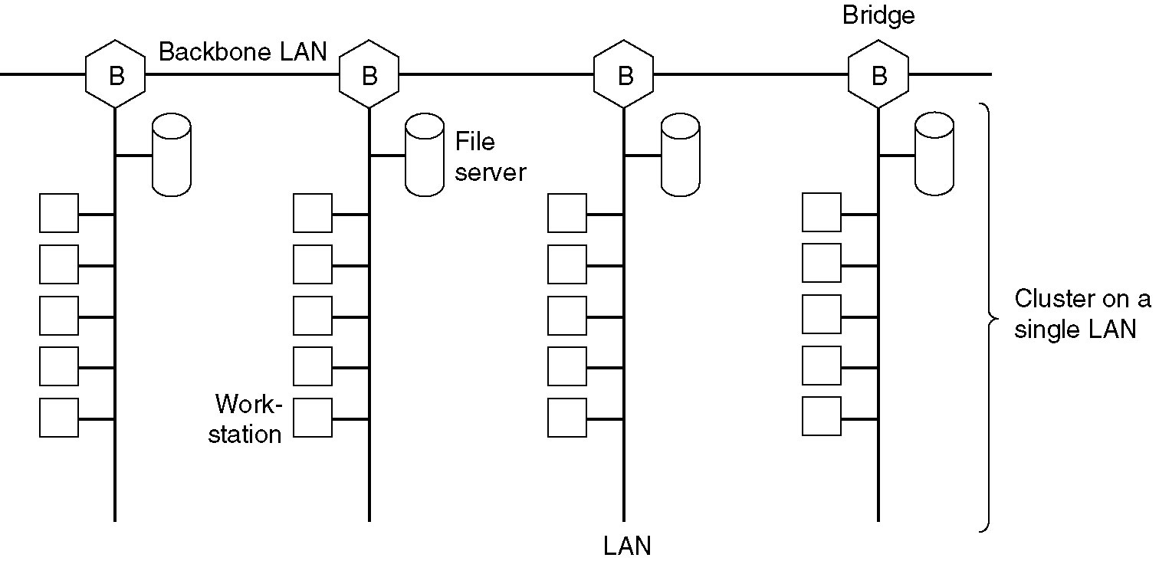
数据链路层交换
通过一个骨干网将多个LAN连接起来，可以处理比单个LAN的容量高得多的负载

Slide 52
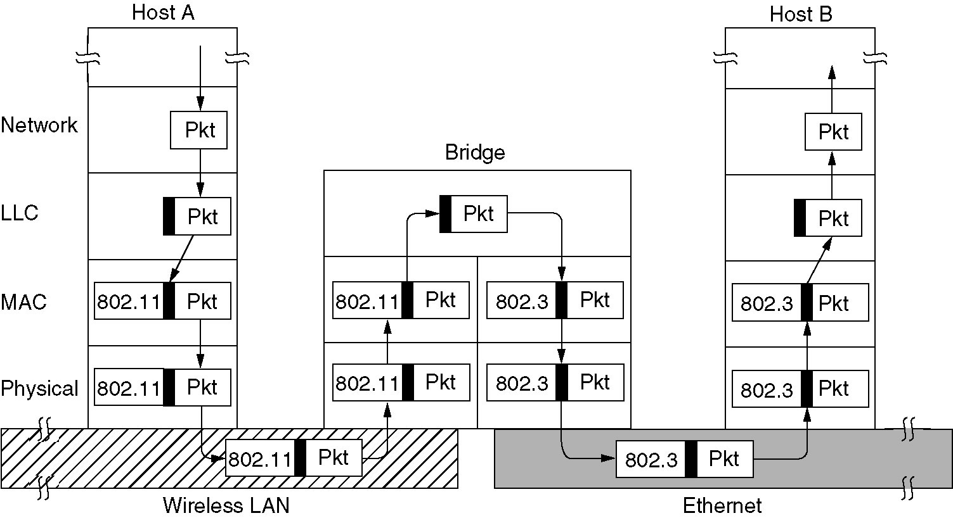
从 802.x 到 802.y的网桥
从 802.11 到 802.3的LAN网桥的操作过程

Slide 53
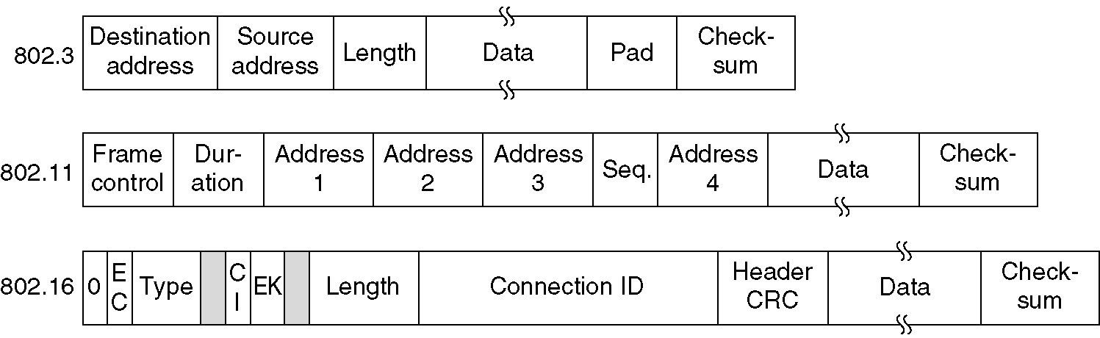
从 802.x 到 802.y的网桥
无要求
IEEE 802 帧格式（没有按比例绘制）

Slide 54
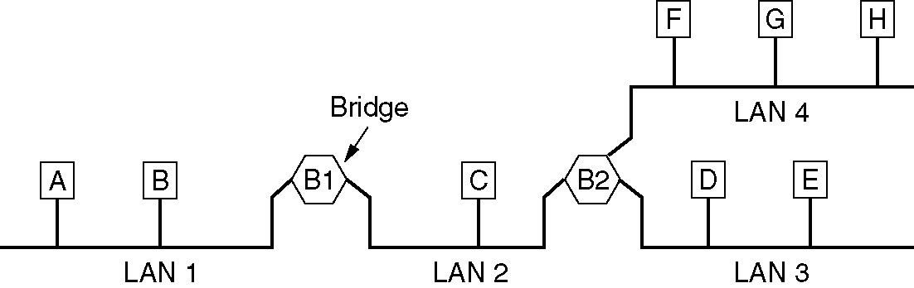
本地的网络互联
包含4个LAN和两个网桥的配置
网桥连接几个LAN
LAN之间可以想通 可以不通

Slide 55
几种重要的桥接技术
透明桥接技术：主要用于以太网
源路由桥接技术：主要用于令牌环网
翻译桥接技术：主要用于不同媒体类型间
源路由透明桥接技术：以太和令牌环的混合环境。

Slide 56
透明网桥的主要特点
透明网桥由各个网桥自己来决定路由选择，局域网上的各结点不负责路由选择，网桥对于互连局域网的各结点来说是“透明”的；
透明网桥一般用在两个使用同样的MAC层协议的网段之间的互连。例如连接两个Ethernet网段，或两个令牌环网；
透明网桥的最大优点是容易安装，是一种即插即用设备。

Slide 57
透明网桥的路由表记录3个信息：站地址、端口与时间。
透明网桥则连接到局域网时，其路由表显然是空的。当透明接收到一个帧时，它将记录帧的源MAC地址、帧进入网桥的端口号与时间，然后将该帧向所有其他端口转发。网桥在这样的转发过程中，逐渐地将其路由表建立起来。
透明网桥的标准是IEEE802.1d。

Slide 58
透明网桥桥接表
目的主机MAC地址 | 桥端口MAC地址
为了使路由表能反映整个网络的最新拓扑，要将每个帧到达网桥的时间登记下来，以便在路由表中保留网络拓朴的最新状态信息。
网桥中的端口管理软件周期性扫描路由表。只要是在一定时间以前登记的表项都要删除。这样就使网桥中的路由表能反映当前网络拓朴的状态。

Slide 59
源路由桥：SRB是假定在局域网间由源发送的所有帧均含有源到目的地的路由。SRB根据由源标明在帧中的某一字段中的路由进行存储、转发数据帧。
源路选网桥由发送帧的源结点负责路由选择。源路由网桥假定每个结点在发送帧时，都已经知道发往各个目的结点的路由，并将详细路由信息放在发送帧的首部。

Slide 60
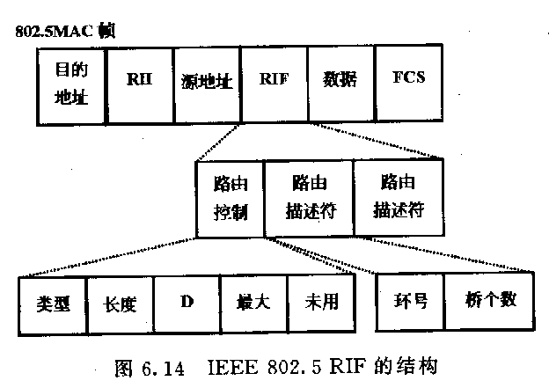
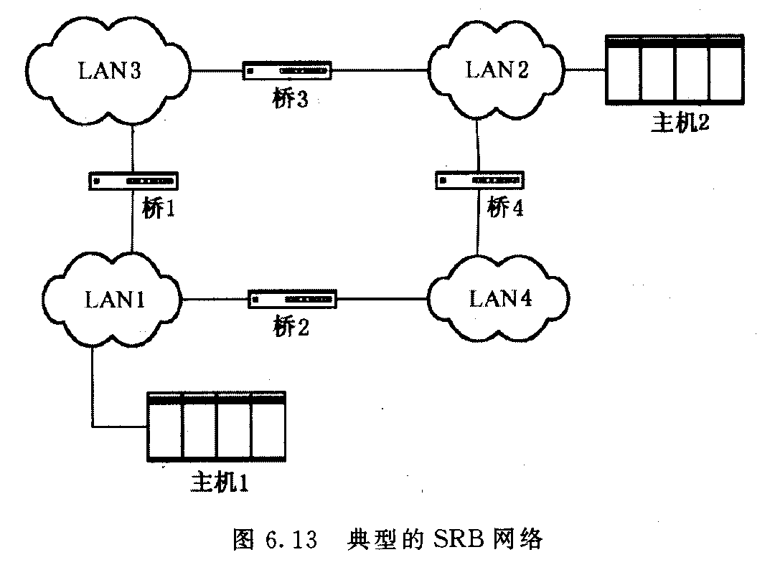
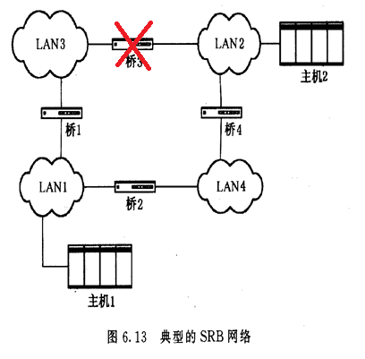
有没有发现图中的错误？

Slide 61
桥1，桥2，桥3，桥4构成环了！！

Slide 62
源路选网桥的主要特点
源路选网桥由发送帧的源结点负责路由选择；
源路由网桥假定假定每个结点在发送帧时，都已经清楚地知道发往各个目的结点的路由，因而在发送帧时将详细的路由信息放在帧的首部中；
为了发现适合的路由，源结点以广播方式向目的结点发送一个用于探测的发现帧；
发现帧将在整个通过网桥互连的局域网中沿着所有可能的路由传送；
当这些发现帧到达目的结点时，就沿着各自的路由返回源结点；
源结点在得到这些路由信息之后，从所有可能的路由中选择出一个最佳路由。

Slide 63
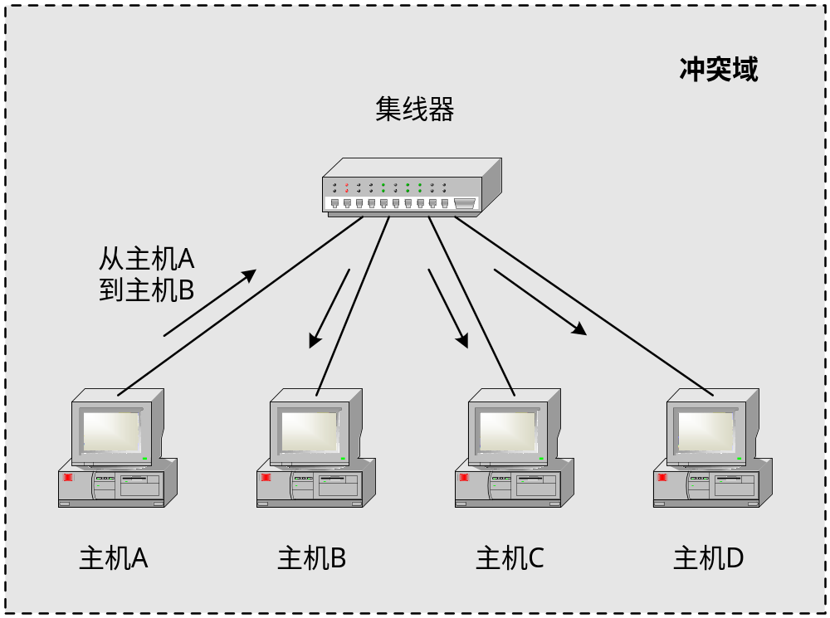
网桥与广播风暴
网桥“盲目地”广播会使网络无用的通信量剧增，造成“广播风暴”；

Slide 64
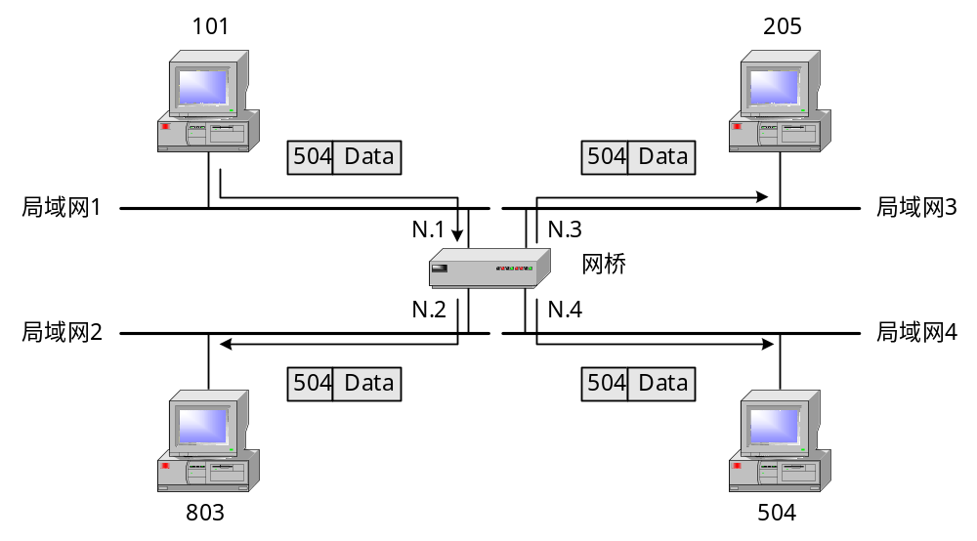
网桥与广播风暴的形成

Slide 65
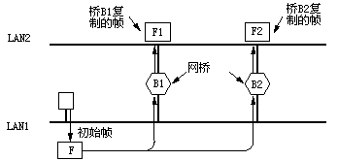
广播风暴问题
为了提高LAN 的可靠性，经常配置多个网桥，形成迂回路径；
网桥收到一个不明目的帧时需要进行广播，可能产生报文循环，从而引起广播风暴问题。
当广播风暴产生后，网络处于瘫痪状态，该广播域内的计算机全部无法工作。
发给不存在的F节点的数据包

Slide 66
生成树算法
生成树（Spanning Tree）：
  每一个由多个网段经多个网桥桥接在一起的复杂网络都可看作图论中的一个无向图，在这个无向图中，每个网段和每个网桥相当于一个节点（node），网段与网桥之间的连接相当于一条边(edge)。
  图论中的结论：对于任何一个由多个节点和连接一对节点的边构成的一个连通图，都存在一棵部分边组成的生成树，既可保持图中各节点的连通性，同时又不存在环路。
  采用生成树算法，可求出一个给定连通图的生成树。

Slide 67
为了建造生成树，首先必须选出一个网桥作为生成树的根。实现的方法是每个网桥广播其序列号，该序列号由厂家设置并保证全球唯一，选择序列号最小的网桥为根。
按根到每个网桥的最短路径来构造生成树。
如果某个网桥或局域网失败，则重新计算。
该算法的结果是建立从每个局域网到根网桥的唯一路径。
该过程由生成树算法软件自动运行产生。

Slide 68
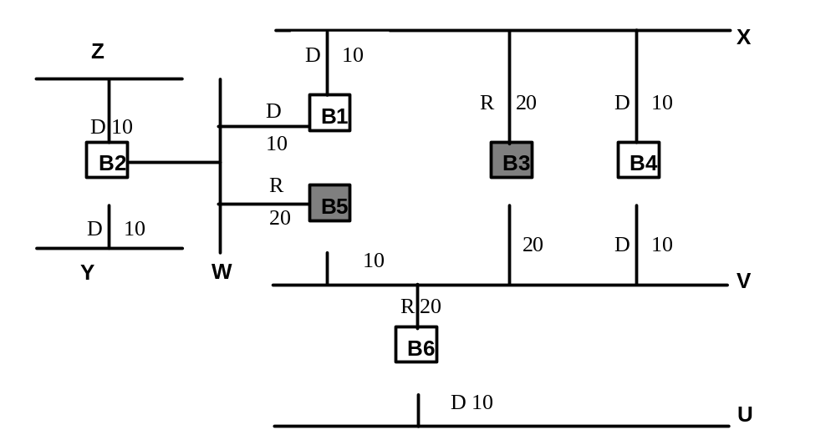
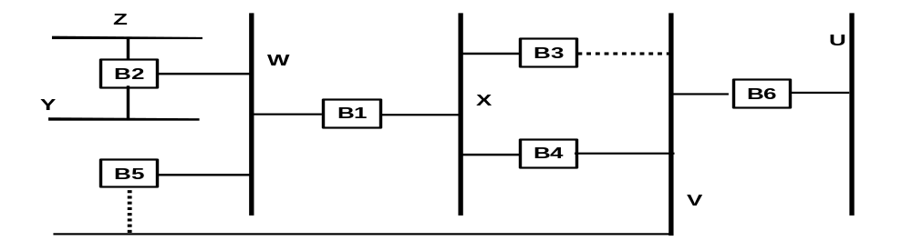
某局域网某时刻的生成树
分别计算B1到其他网桥的最短距离

Slide 69
生成树算法通过网桥之间的协商构造出一个生成树。这些协商的结果是：每个网桥都有一个端口被置于转发状态，其他端则被置于阻塞状态。该过程将保证网络中的任何两个设备之间只有一个通路，创建一个逻辑上无环路的网络拓朴结构。

Slide 70
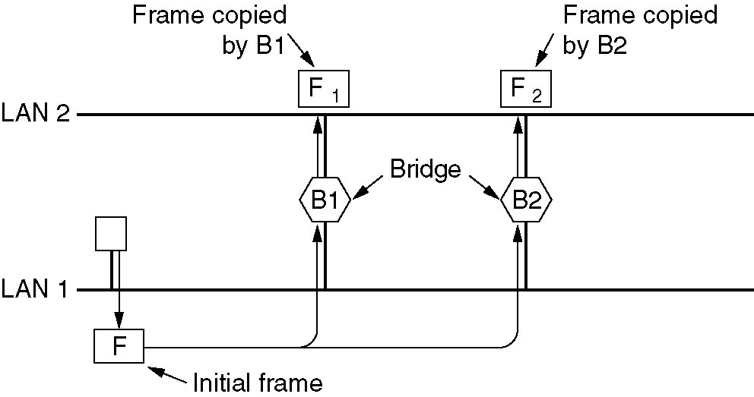
生成树网桥
两个并行的透明网桥

Slide 71
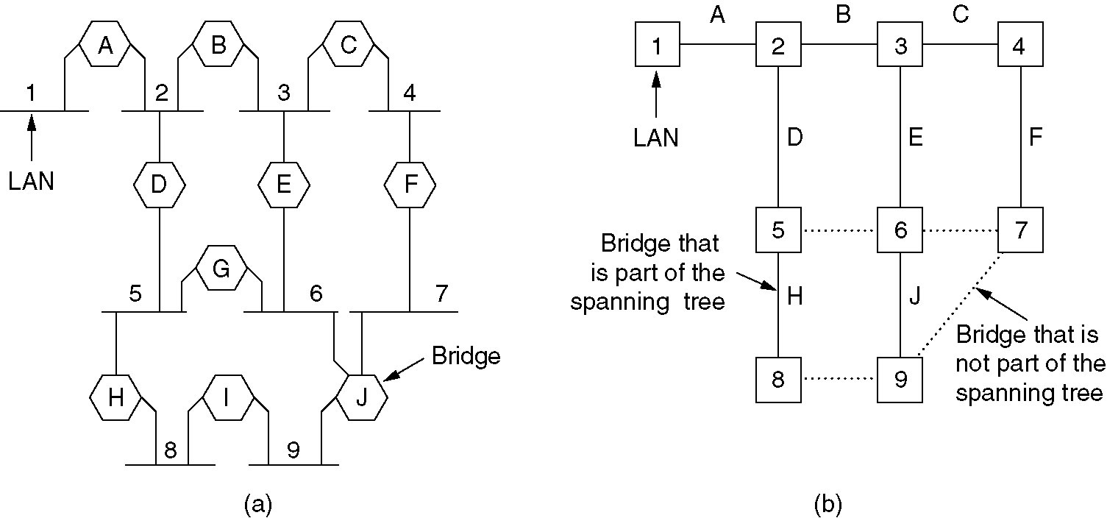
生成树网桥
(a) 相互连接的LAN (b) 覆盖所有LAN的生成树，虚线不属于生成树

Slide 72
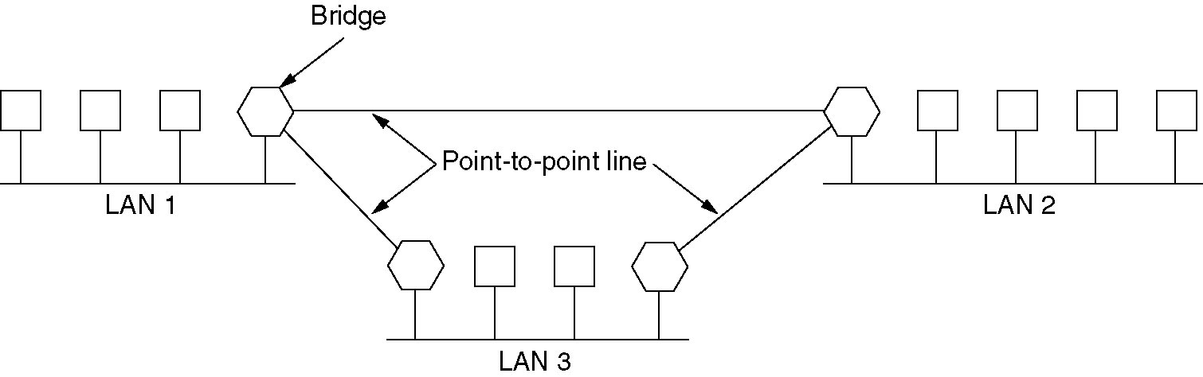
远程网桥
远程网桥可以用来连接远距离的LAN

Slide 73
多端口网桥与第二层交换
网桥与交换机都是工作在数据链路层，交换机可以认为是一个多端口的网桥 ；
交换机工作在数据链路层，完成帧的转发 ；
交换机采用基于硬件的转发机制，其交换时延可以减少到μs量级 ；
由于交换机完成帧一级的交换，它是工作在数据链路层，因此也叫做第二层交换机。

Slide 74
共享介质以太网在每个时间片内只允许一个结点占用总线。
交换式以太网可以通过交换机支持端口结点之间的多个并发连接，实现多结点之间数据的并发传输。
交换式以太网可以增加网络带宽，改善以太网的性能与服务质量。

Slide 75
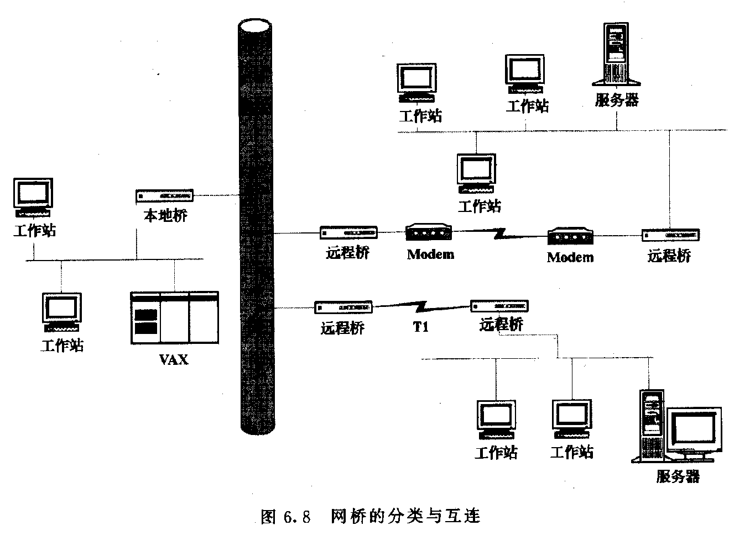
几种桥接技术
透明桥：具有学习、过滤、帧转发等功能，形成自己的路径选择表。

Slide 76
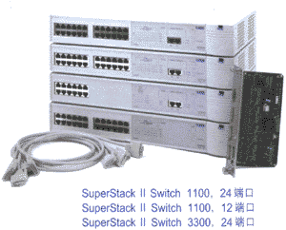
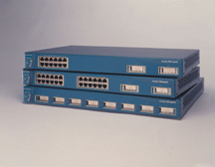
网络交换机
网络交换机和网桥属同一类设备，工作在数据链路层上。但网络交换机的端口数多，并且交换速度快。在这个意义上，网络交换机可看作是多端口的高速网桥。
交换机比网桥优越的地方：
  交换速度快，可实现线速转发；
  端口密度高，一台交换机可连接多个网段，降低了组网成本。
工作原理与网桥类似：
  逆向学习源地址（构造MAC表）
  过滤本网段帧（隔离冲突域）
  转发异网段帧（交换）
  广播未知目的地址的帧（寻找目的站点）
工作在链路层的交换机称为L2层交换机，目前也有工作在网络层/传输层的交换机，L3/L4层交换机。

Slide 77
局域网交换机的技术特点
低交换延迟：从传输延迟时间的量级来看，如果交换机为几十微秒（us),则网桥为几百微秒，路由器为几千微秒。
支持不同的传输速率和工作模式：端口可以支持半双工与全双工模式，交换机可以完成不同端口速率之间的转换。
支持虚拟局域网服务 ：交换式局域网是虚拟局域网的基础。

Slide 78
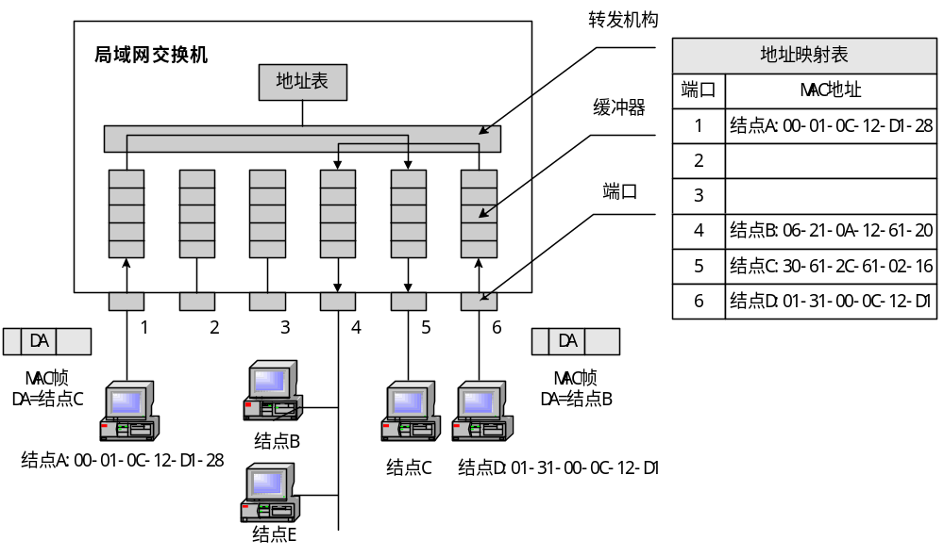
局域网交换机
交换机的工作原理

Slide 79
结点A要向结点C发送帧，该帧的目的地址为结点C的地址（30-61-2C-61-02-16）;结点D要向结点B发送帧，该帧的目的地址为结点B的地址（06-21-0A-12-61-20）。当结点A、F中点D同时通过交换机传送以太网帧时，交换控制中心根据端口号/MAC地址映射表的对应关系找出对应帧目的地址的输出端口，就可以为结点A到C建立端口1到5的连接，同时为结点D到B建立端口6到4的连接。这种端口之间的连接可根据需要同时建立，也就是说可以建立多个并发连接。
如果交换机的端口4连接的是一个集线器，结点B与E连接在集线器上，则端口4就是一个共享端口。如果结点B要向结点E发送数据帧，根据端口号/MAC地址映射表，交换机发现结点B与结点E同在一个端口，则交换机在接收到该数据帧时，它不转发而是丢弃该帧。交换机可以隔离本地信息，从而避免网络上不必要的数据流动。这就是交换机与集线器最重要的区别。
如果结点A需要向结点F发送数据帧，交换机就在端口1检索地址映射表，结果发现结点F在地址映射表中并不存在。在这种情况下，为了保证数据能够到达正确的目的地，交换机将向除端口1之外的所有端口转发信息。当结点F发送应答帧或数据帧时，交换机就可以获得结点F与交换机端口的对应关系，并将得到的信息存储到地址映射表中。

Slide 80
“端口号/MAC地址映射表”的建立与维护
交换机利用“地址学习”的方法来动态建立和维护端口号/MAC地址映射表的。
交换机利用端口号/MAC地址映射表进行数据交换，因此该表的建立和维护十分重要。建立和维护端口号/MAC地址映射表需要解决两个问题：交换机如何知道哪个结点连接哪个端口，当结点从交换机的一个端口转移到另一个端口时，交换机如何来修改地址映射表。交换机利用“地址学习”功能来动态建立和维护端口号/MAC地址映射表。

Slide 81
交换机的“地址学习”功能中读取帧的源地址并记录帧进入交换机的端口号。在得到MAC地址与端口的对应关系后,交换机将检查端口号/MAC地址映射表，如果不存在该对应关系，交换机将对应关系加入到端口号/MAC地址映射表中。如果已存在该对应关系，交换机将更新该表项记录。
在每次加入或更新端口号/MAC地址映射表的表项时，加入或更改的表项被赋予一个计时器，这使该端口与MAC地址的对应关系能存储一段时间。如果在计时器溢出前没有再次捕获到该端口与MAC地址的对应关系，该表项将被交换机删除。通过删除过时、已经不使用的表项，交换机能维护一个精确的、有用的端口号/MAC地址映射表。

Slide 82
交换机数据包(帧)转发方式
存储转发（Store and forward）
  交换机需要接收帧并进行差错检测。如果接收帧正确，则根据目的地址确定输出端口，然后再转发出去。
  优点：进行差错校验，错误不会扩散到目的网段；
  支持不同速率端 口之间的帧转发。
  缺点：延迟比较大。
线速交换
直通转发（Cut-through）
  交换机只要接收帧并检测到目的MAC地址（即帧的前6个字节），就立即将该帧转发出去，而不用判断这帧数据是否出错。帧出错检测任务由结点完成。
  优点：交换延迟小。
  缺点：无法进行差错校验，帧错误会扩散到目的网段。
  不支持不同速率端口之间的帧转发。

Slide 83
交换机数据包(帧)转发方式
无碎片直通转发（Fragment free cut-through）
  又叫改进的直接交换方式
  在接收到帧的前进4B后（即帧的前64字节），判断帧头字段是否正确，如果正确则转发出去。如果小于64字节的帧不转发。
  ∵帧出错的主要原因是冲突，而以太网的帧至少为64B，∴＜64字节的帧必然是冲突造成的帧碎片（错误帧）。
  这种方法对于短的以太网帧来说，交换延迟与直通交换方式比较接近，对于长的以太网帧来说，由于它只对帧的地址字段与控制字段进行差错检测，因此，交换延迟将会减少。
  优点：交换速度较快，并且降低了错误帧转发的概率
  缺点：长度大于64字节的错误帧仍会转发，转发延时大于直通转发。

Slide 84
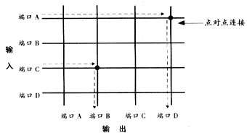
交换机的内部结构
交换机内部采用交叉总线结构，在需要进行数据交换时，通过控制电路在端口之间建立直接的点对点连接。
Crossbar

Slide 85
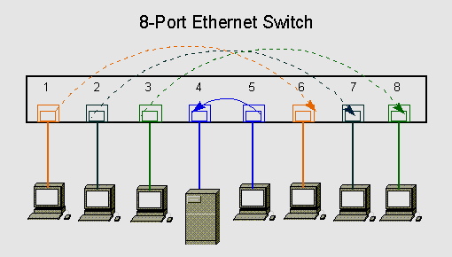
交换机组网的特点
将网络分隔成多个网段，每个端口为一个独立的网段，减少了冲突，提高了网络效率；
交换机能够同时在多对端口间无冲突地交换数据帧；
每个网段独享带宽，网段中站点平均拥有带宽 ；
  如果每个端口只联一台主机，则每台主机独享带宽；
不能限制广播域
  有可能产生广播风暴，必须采用生成树算法解决；
适用于小型网络到大型园区网络
  大型网络中需解决广播问题

Slide 86
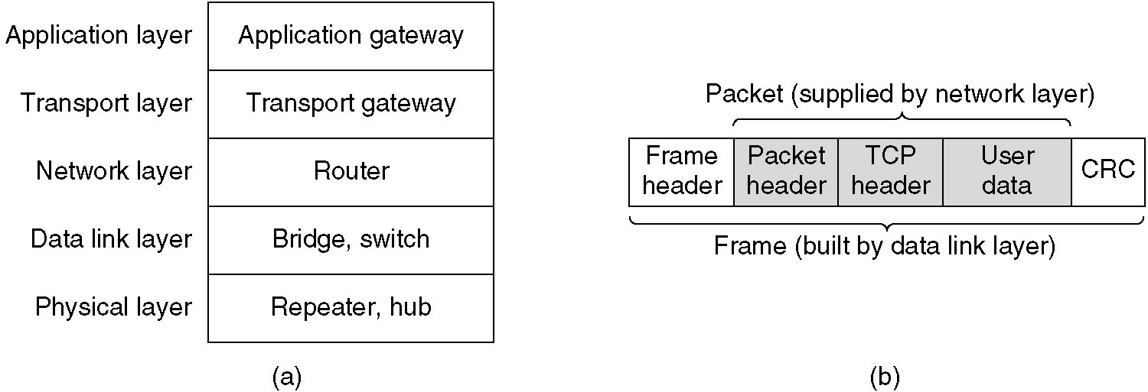
中继器、集线器、网桥、交换机、路由器和网关
(a) 协议各层上的设备
(b) 帧，分组和头

Slide 87
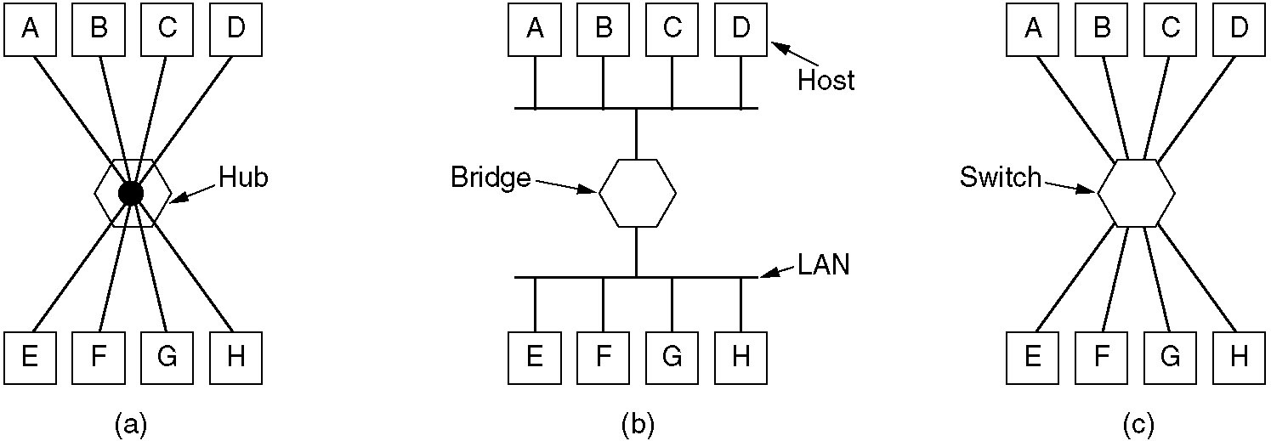
中继器、集线器、网桥、交换机、路由器和网关
(a) 集线器 (b) 网桥 (c) 交换机

Slide 88





某单位网络结构示意图
千兆主干交换机
服务器
骨干网
二级交换机
HUB/SW
部门
1000Mb/s Fiber
10Mb/s UTP
100Mb/s UTP
100Mb/s UTP （连接骨干网）

Slide 89
思考题

Slide 90
1. 数据链路和链路有什么区别？“电路接通了”和“数据链路接通了”区别何在？
数据链路与链路的区别在于数据链路出链路外，还必须有一些必要的规程来控制 数据的传输，因此，数据链路比链路多了实现通信规程所需要的硬件和软件。
“电路接通了”表示链路两端的结点交换机已经开机，物理连接已经能够传送比特流了，但是，数据传输并不可靠，在物理连接基础上，再建立数据链路连接，才是“数据链路接通了”，此后，由于数据链路连接具有检测、确认和重传功能，才使不太可靠的物理链路变成可靠的数据链路，进行可靠的数据传输当数据链路断开连接时，物理电路连接不一定跟着断开连接。
2. 数据链路的主要功能是什么？
链路管理 帧定界 流量控制
差错控制 将数据和控制信息区分开
透明传输 寻址

Slide 91
3. 描述滑动窗口机制及其作用？
滑动窗口机制是数据链路控制的一个重要的机制，滑动窗口机制在发送方和接收方分别设置发送窗口和接收窗口，在数据传输过程中滑动窗口受控的向前滑动，从而控制数据传输过程。
4. 回退-N ARQ对停等ARQ的主要改进是什么?其中“回退-N”的含义是什么？
回退-N ARQ的基本原理是，当接收方检测出失序的信息帧后，要求发送方重发最后一个正确接受的信息帧之后的所有未被确认的帧，这种机制允许发送方在没有出现错误的时候可以连续发送信息帧而不必等待确认帧的返回。
“回退-N”就是从出错处重发已发出过的N个帧
5. 在停止等待协议算法中，若不使用帧的序号会出现什么后果？
若不使用帧的序号，则不能辩认新的数据帧还是重传旧的数据帧。

Slide 92
6. 回退-N ARQ的发送窗口W_{T}有什么限制？如果帧的序号用3比特编号，发送窗口的最大序号为多少？假设W_{T}=8,对于回退-N ARQ，并假定收方对每一个正确收到的帧都发回一个ACK，试举例分析：随数据帧的ACK丢失会产生什么问题。
回退-N ARQ的发送窗口W_{T}应小于2^{n}-1且大于1，因为回退协议接收窗口为1，所以发送最大为2^N-1，因为二者之和不能超过2^N
如果帧的序号用3比特编号，发送窗口的最大序号为7
发送端第一次发送了8个数据帧以后，接收端也发送了确认帧，但是在所有确认帧ACK都丢失的情况下，发送端自然又重新发送了这8个数据帧，接收又发送了确认帧，但是发送端无法辨别这些确认帧是确认第一次发的数据帧还是第二次发的数据帧。

Slide 93
7. .选择重传ARQ对回退-N ARQ机制作了什么改进？选择重传ARQ的接收窗口的大小与回退-N ARQ有什么不同？选择重传ARQ的滑动窗口有什么限制？
答：选择重传ARQ 是一个自动重传请求（ARQ）的具体实例。它可以用作一个消息单元传送和确认的协议。 当用作传送消息单元的协议时，发送进程根据一个指定大小的 窗口持续发送若干帧 ，即使发送过程中丢失帧，也会继续发送。和 Go-back-N ARQ不一样，接收进程在出错后还是继续接收和确认帧。
选择重传ARQ的接收窗口大于1；回退-N ARQ的接收窗口等于1
选择重传ARQ的接收窗口WR>1，且接收窗口小于等于发送窗口，即WR≤2n-1
8. 什么是奇/偶校验？它能校验那种类型的传输错误？假设发送字符的位串（8位）是11010101，现进行的偶校验，加入的校验位是什么？如果奇校验呢？
答：奇偶校验是检验所传输的数据是否被正确接收的一种简单的方法，能检验数据一位出错时的错误。
偶校验时加入1
奇校验时加入0

Slide 94
9．利用生成多项式G（x）=x⁴+x³+x²+x+1校验接收到的报文1001011111时否则正确（写出算式），若正确，其中包含的有效数据是什么？
答：生成多项式G（x）=x⁴+x³+x²+x+1 生成码：11111 n=4
1 1 0 1 1 0
1 1 1 1 1 ) 1 0 0 1 0 1 1 1 1 1
1 11 1 1
1 1 0 1 1
1 1 1 1 1
1 0 0 1 1
1 1 1 1 1
1 1 0 0 1
1 1 1 1 1
1 1 0 1
余数不为零 数据错误

Slide 95
10．给定一个信息位串10110010和生成多项式G（x）=11101，问：冗余码应该是几位的？请计算出冗余码R（x）和CRC码C（x），并验证：C（x）=G（x）Q（x），其中Q（ｘ）为生成冗余码所得到的商。
答：CRC应该为4位
1 1 1 1 1 1 0 0
1 1 1 0 1 ) 1 0 1 1 0 0 1 0 0 0 0 0
1 11 0 1
1 0 1 1 0
1 1 1 0 1
1 0 1 1 1
1 1 1 0 1
1 0 1 0 0
1 1 1 0 1
1 0 0 1 0
1 1 1 0 1
1 1 1 1 0
1 1 1 0 1
1 1 0 0
R（x）=1100 C（x）=101100101100

Slide 96
11．HDLC帧可以分为哪几个大类，各类帧有什么作用？
答:在 HDLC 中，帧被分为三种类型：（1）信息帧用于传输数据的帧，具有完全的控制 顺序。（2）监控帧用于实现监控功能的帧。包括接收准备好、接收未准备好、请求发送、选 择发送等监控帧。主要完成回答、请求传输、请求暂停等功能。（3）无编号帧用于提供附加 的链路控制功能的帧。该帧没有信息帧编号，因此可以表示各种无编号的命令和响应（一般 情况下，各种命令和响应都是有编号的），以扩充主站和从站的链路控制功能。

Slide 97
12．简述HDLC帧中各字段意义，它用什么方法保证数据的透明传输？
答：（1）HDLC帧的格式，信息字段（长度可变）为数据链路层的数据，它就是从网络 层传下来的分组。在信息字段的两端是24bit的帧头和帧尾。
HDLC帧两端的标志字段用来界定一个帧的边界， 地址字段是用来填写从站或应答站的 地址信息，帧校验序列FCS用来对地址、控制和信息字段组成的比特流进行校验，控制字段 最复杂，用来实现许多主要功能。
（2） 采用零比特填充法来实现链路层的透明传输， 即在两个标志字段之间不出现6个连 续 1。具体做法是在发送端，当一串比特流尚未加上标志字段时，先用硬件扫描整个帧，只 要发现5 个连续的 1，则在其后插入1 个 0，而在接收端先找到 F 字段以确定帧的边界，接 着再对其中的比特流进行扫描，每当发现5个连续的1，就将这5个连续1后的1个0删除， 以还原成原来的比特流

Slide 98
13，简述PPP协议的特点，在什么情况下比较适用。
答：点对点协议PPP,它有三个组成部分:
（1）一个将IP数据报封装到串行链路的方法.
（2）一个用来建立,配置和测试数据链路连接的链路控制协议LCP.
（3）一套网络控制协议NCP,支持不同的网络层协议.
点对点协议PPP适用于在PSTN拨号的情况

